Slide 1
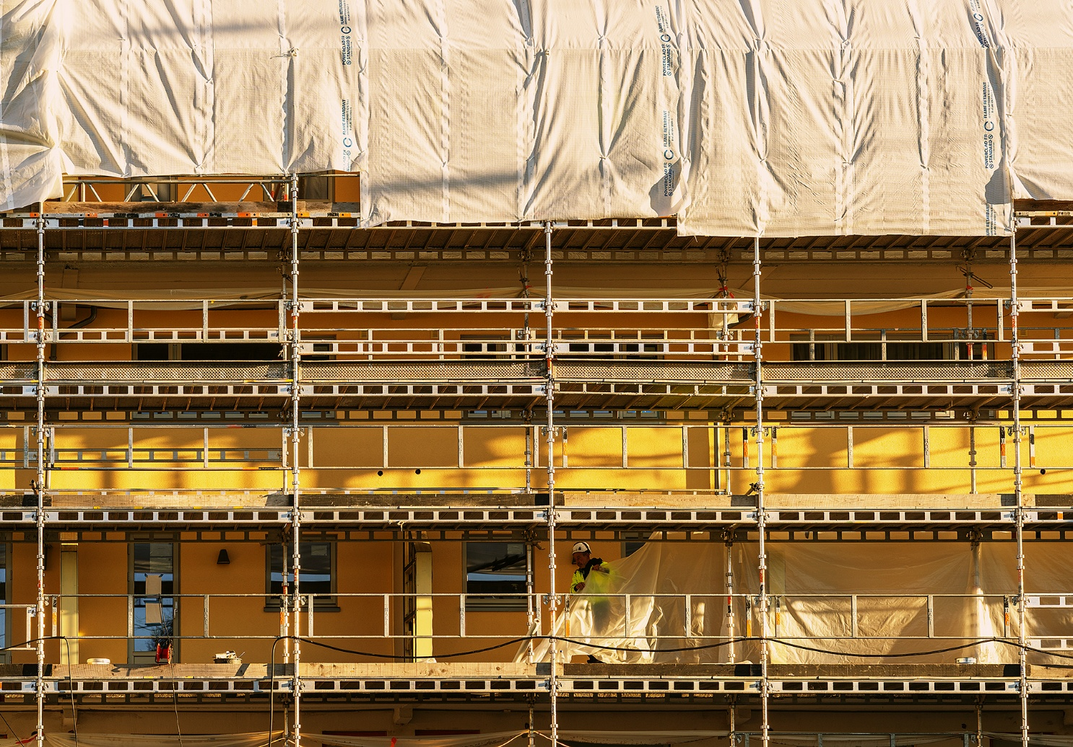
Alle vil ha mer enøk
- hvorfor skjer det så lite?
Arendalsuka 2026

Slide 2
Eksempelet Enova– stor interesse men få investeringer
1 321 søknader om kartleggingsstøtte til borettslag og sameier
835 kartleggingsprosjekter er ferdigstilt
605 søknader om støtte til forbedring av energitilstand i boligselskap
237 prosjekter har fått vedtak om støtte
43 prosjekter er så langt registrert ferdigstilt
Interessen og potensialet er stort! Utfordringen er å få flere fra kartlegging til faktisk investering

Slide 3
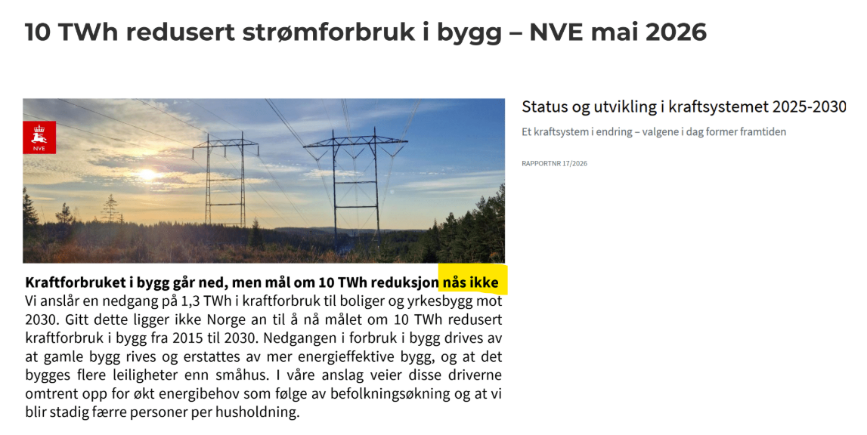
Myndighetene forventer store energikutt i bygg – virkemidlene uklare

Slide 4
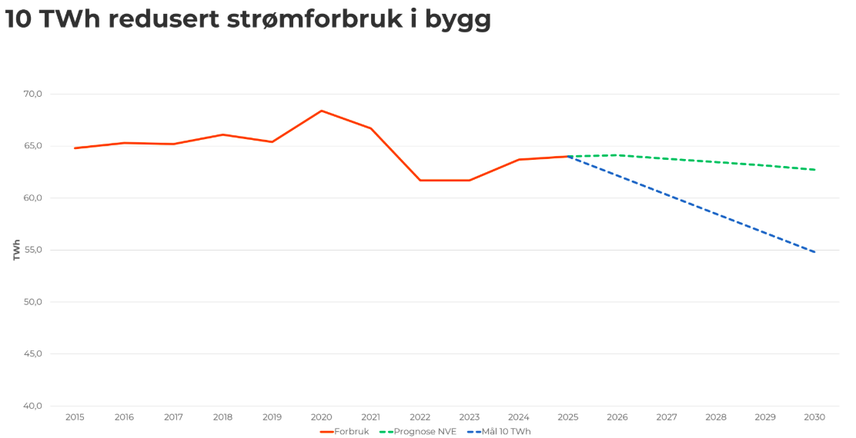
Målet er tydelig, men utviklingen går for sakte.

Slide 5
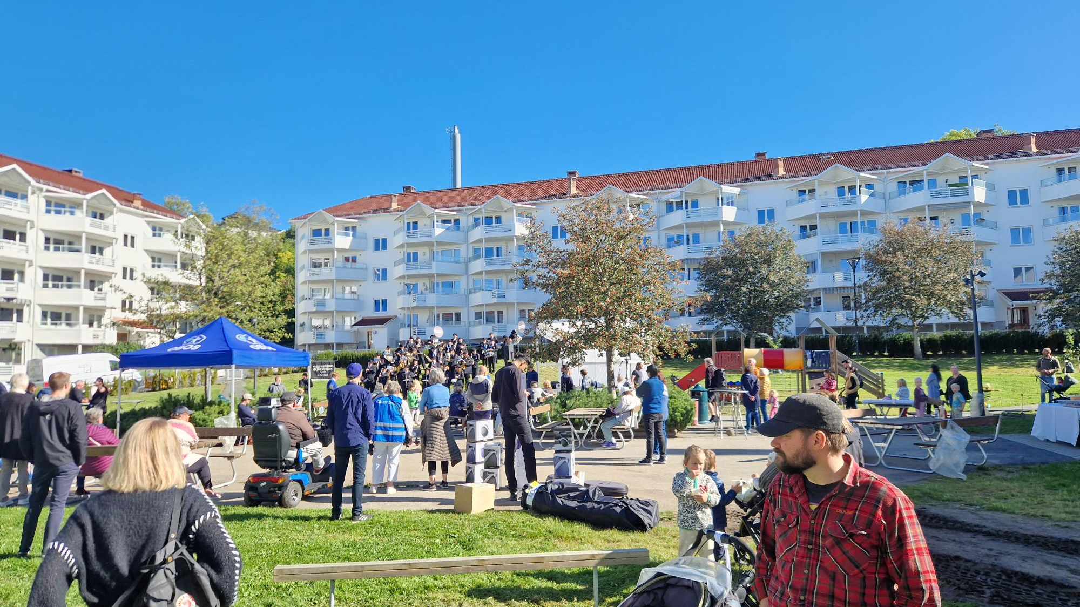
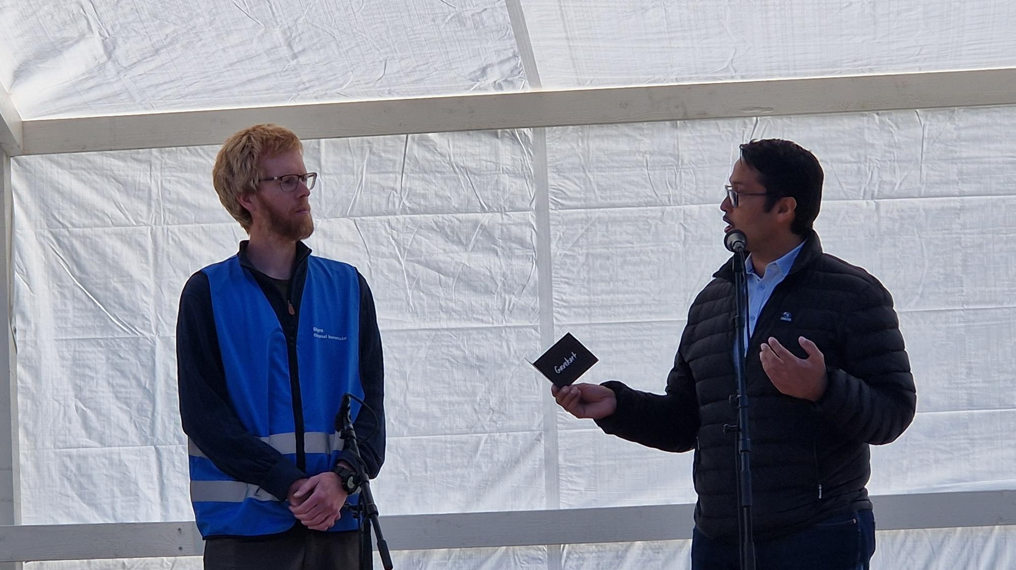
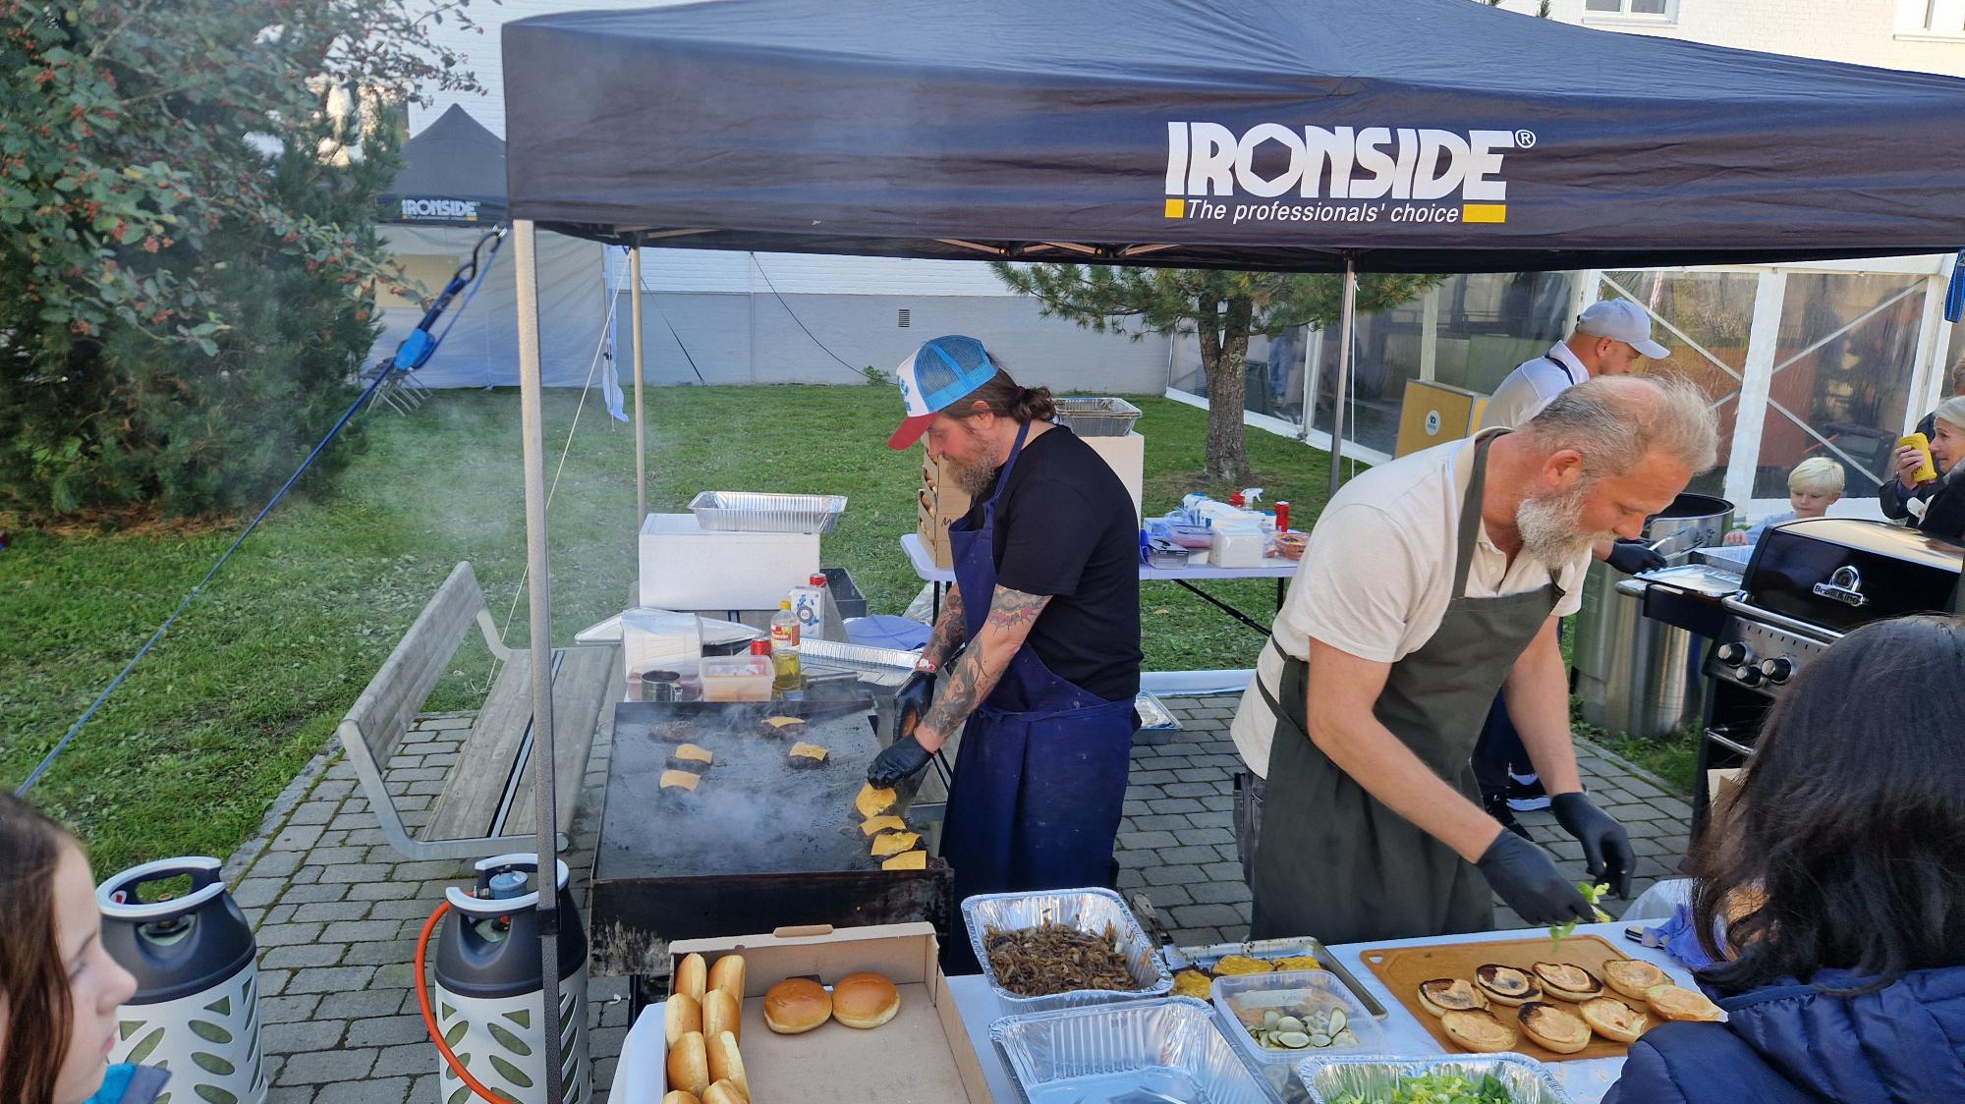
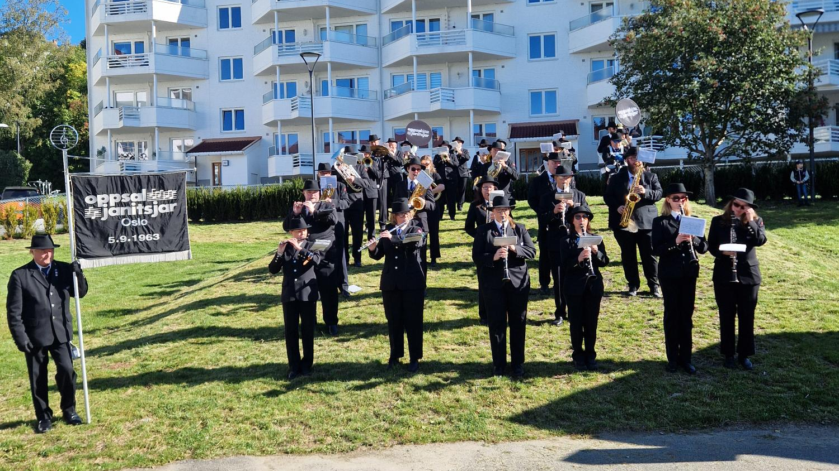
Oppsal Borettslag
70år
Notes:
21 blokker fra 53-55.

Slide 6
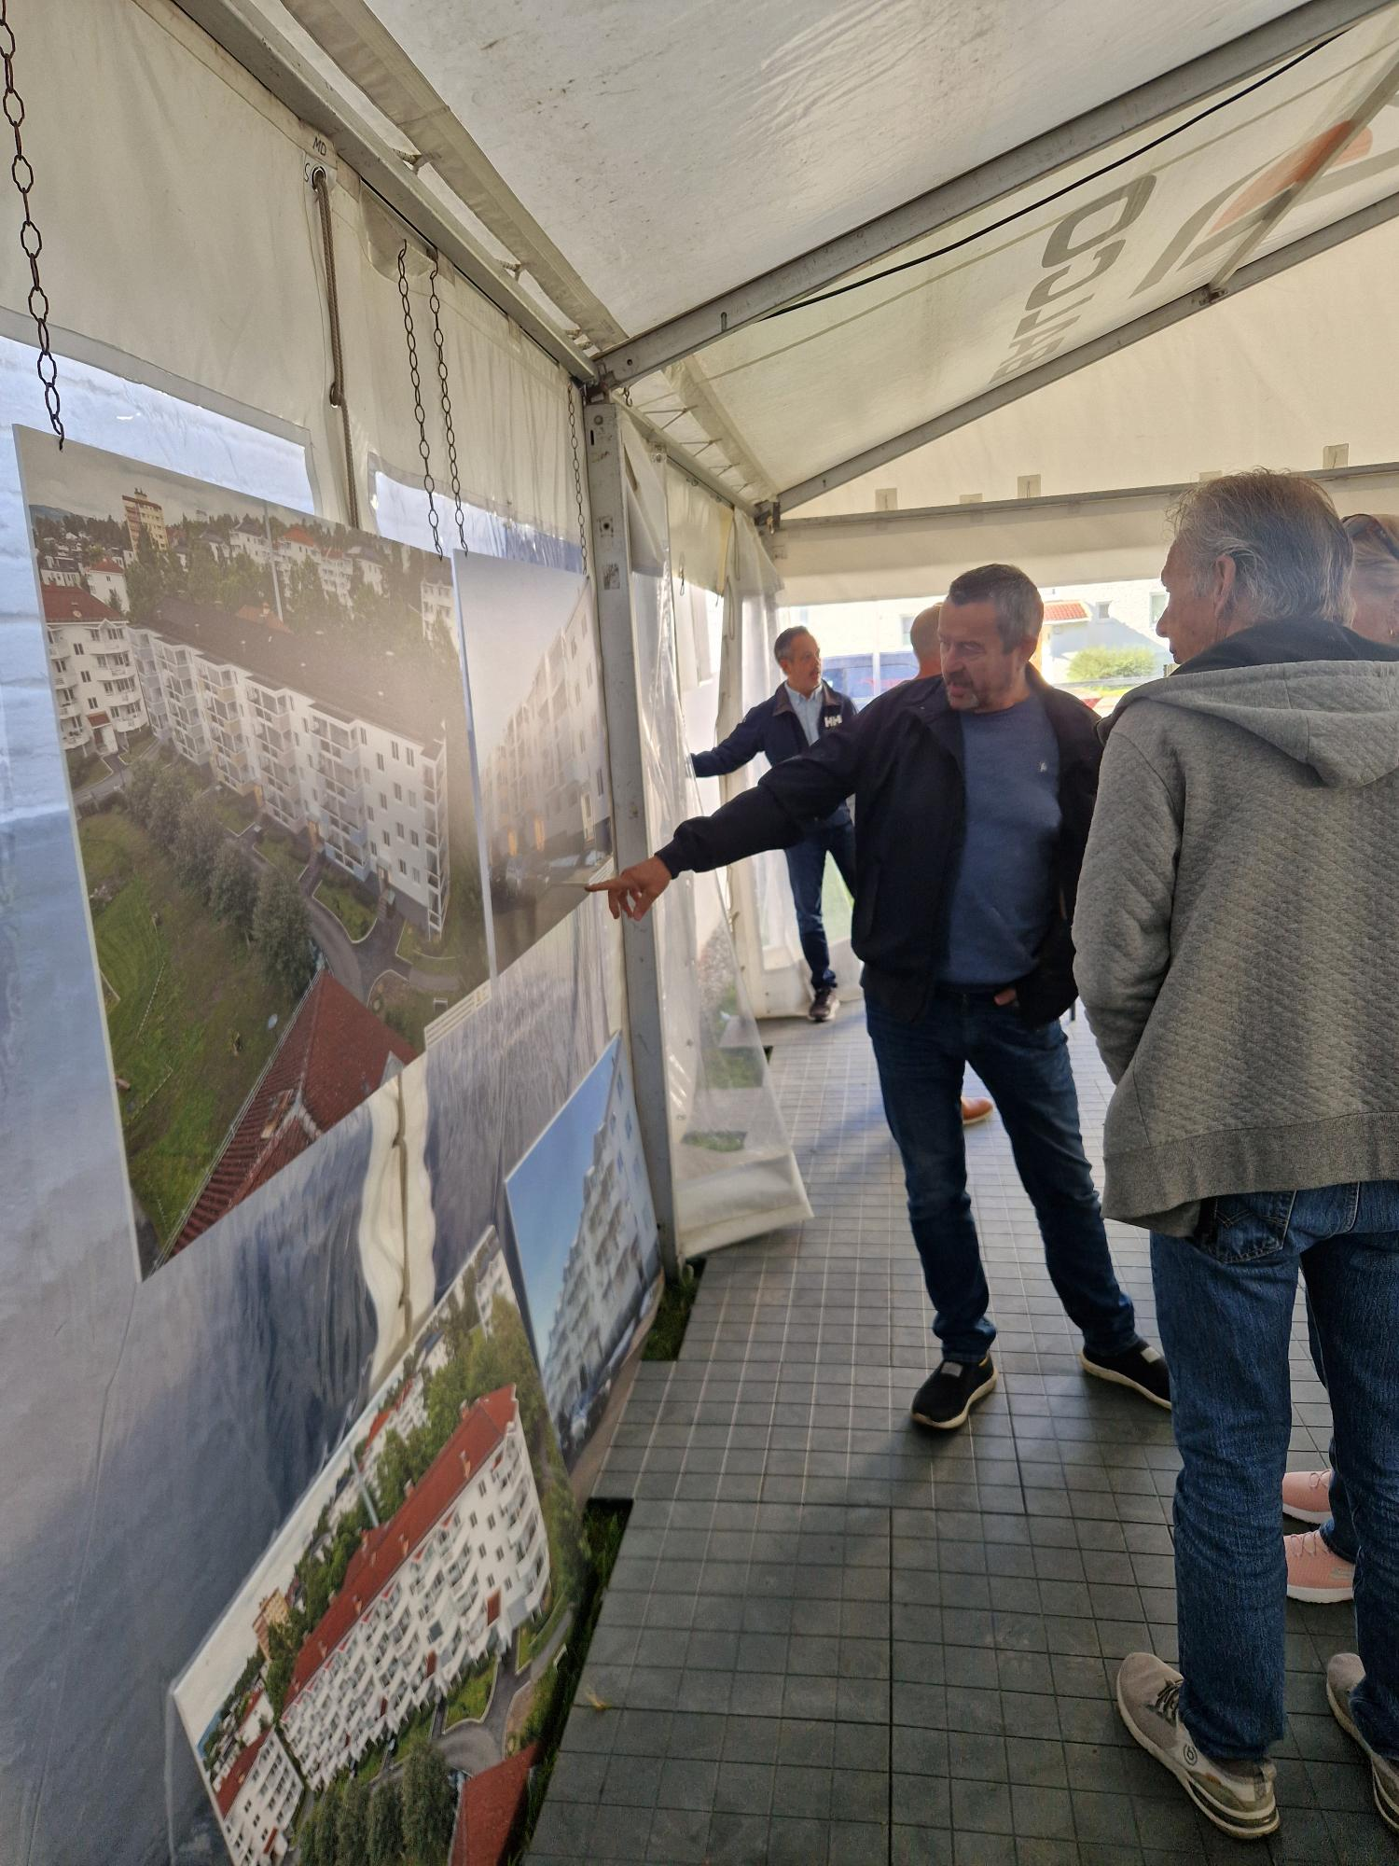
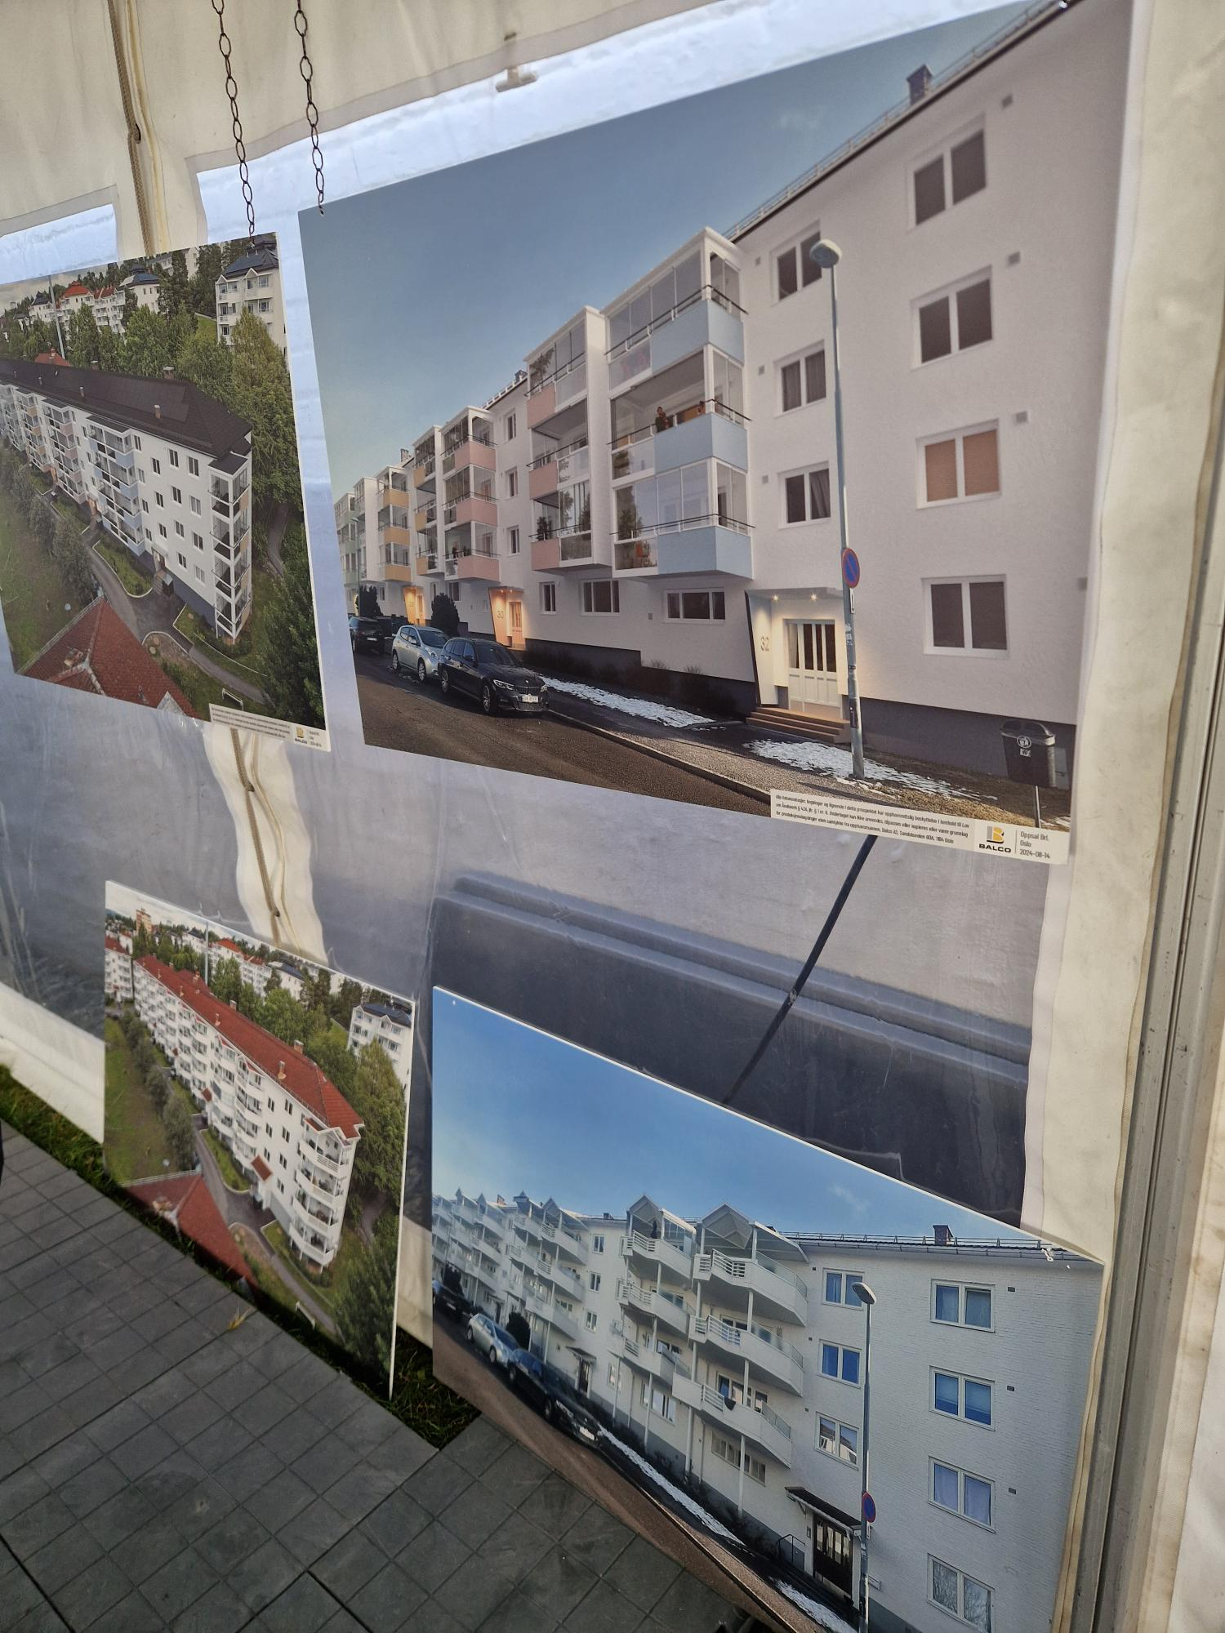
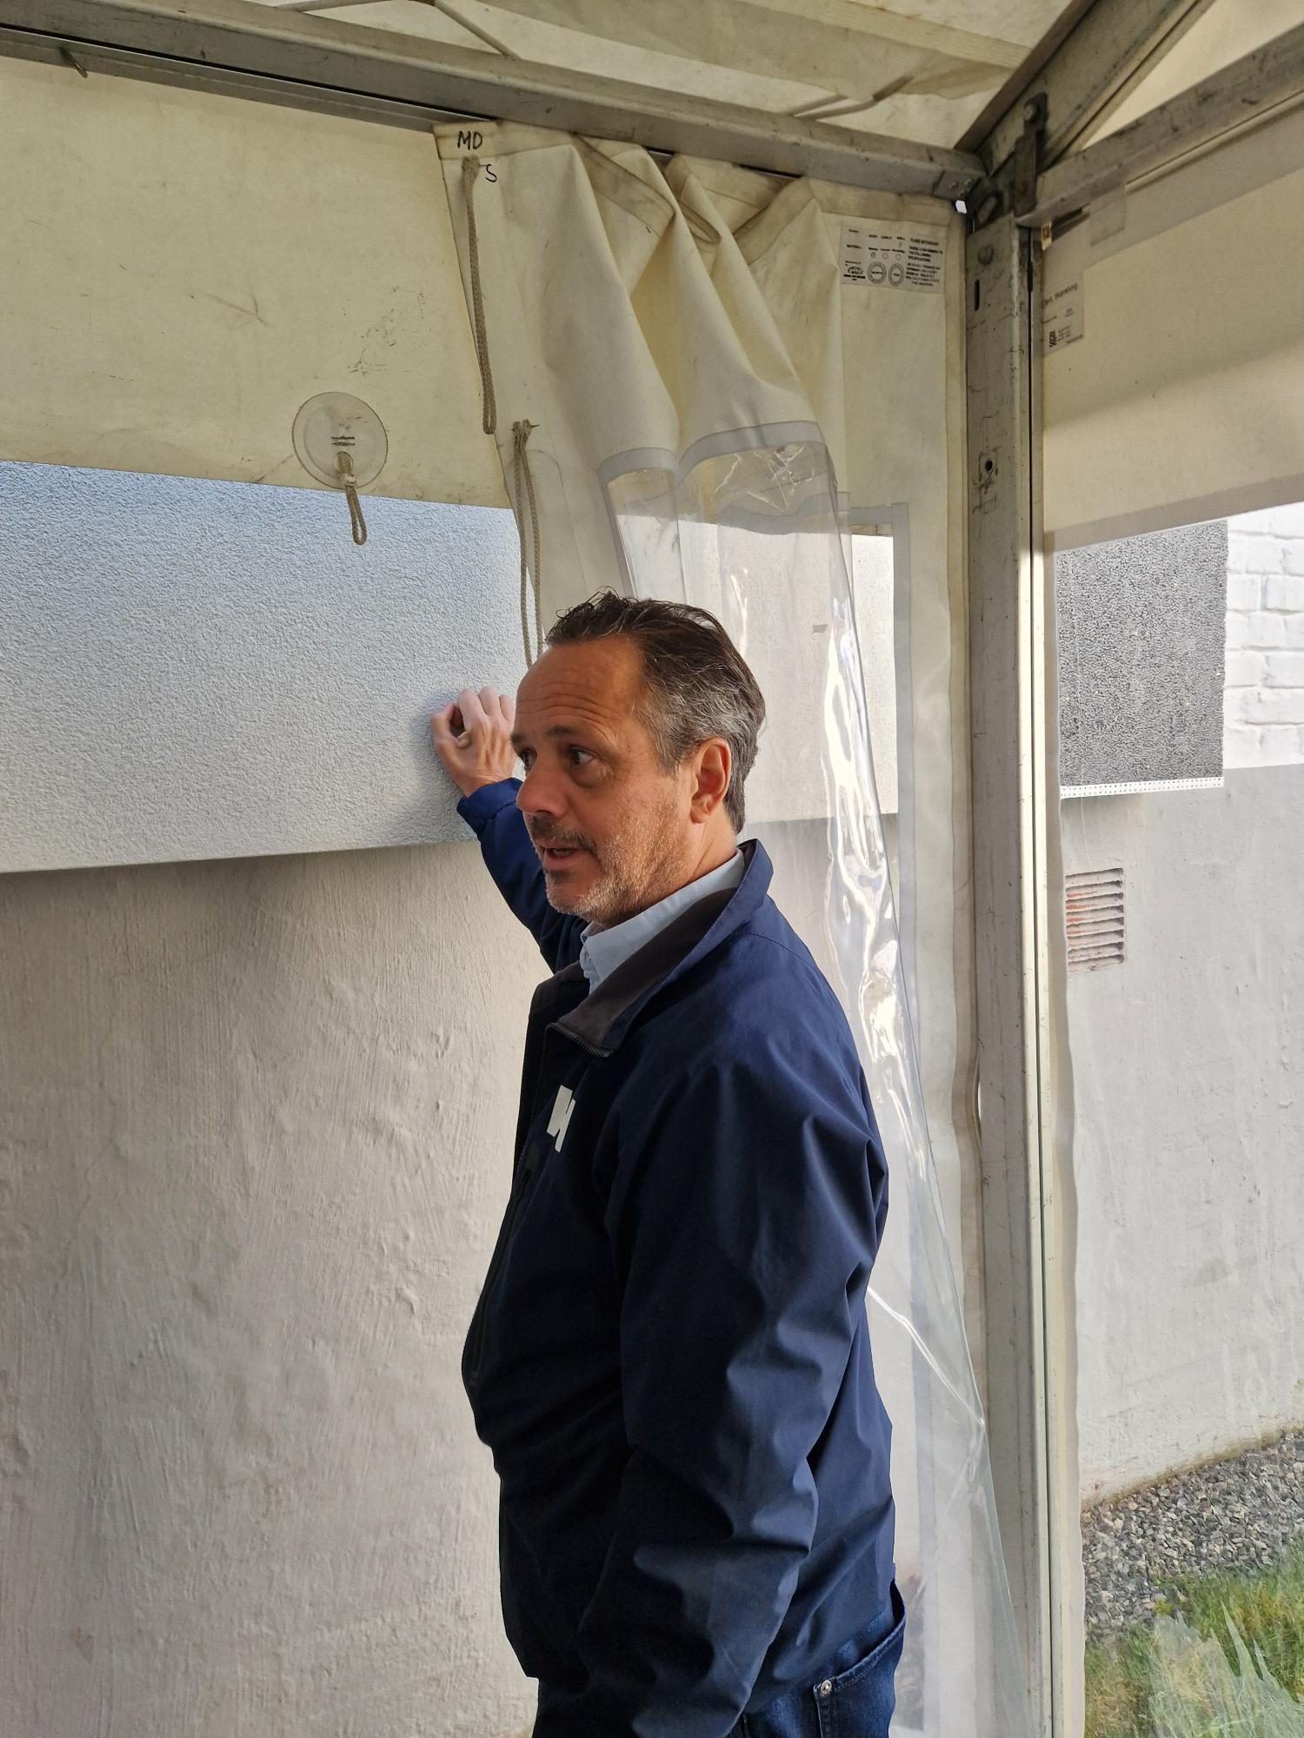

Slide 7
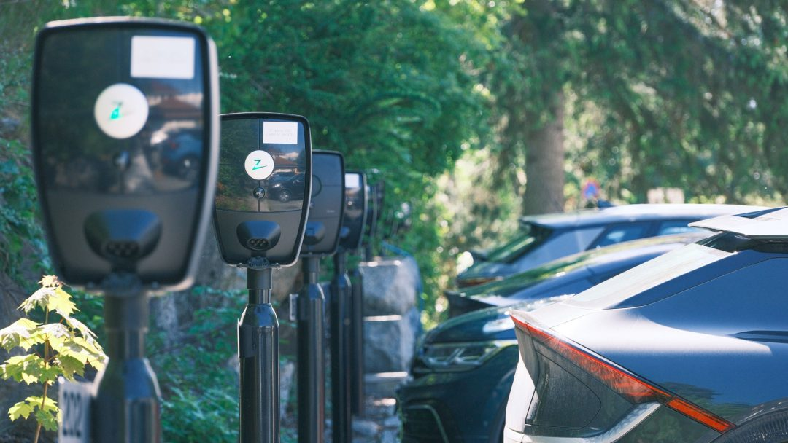
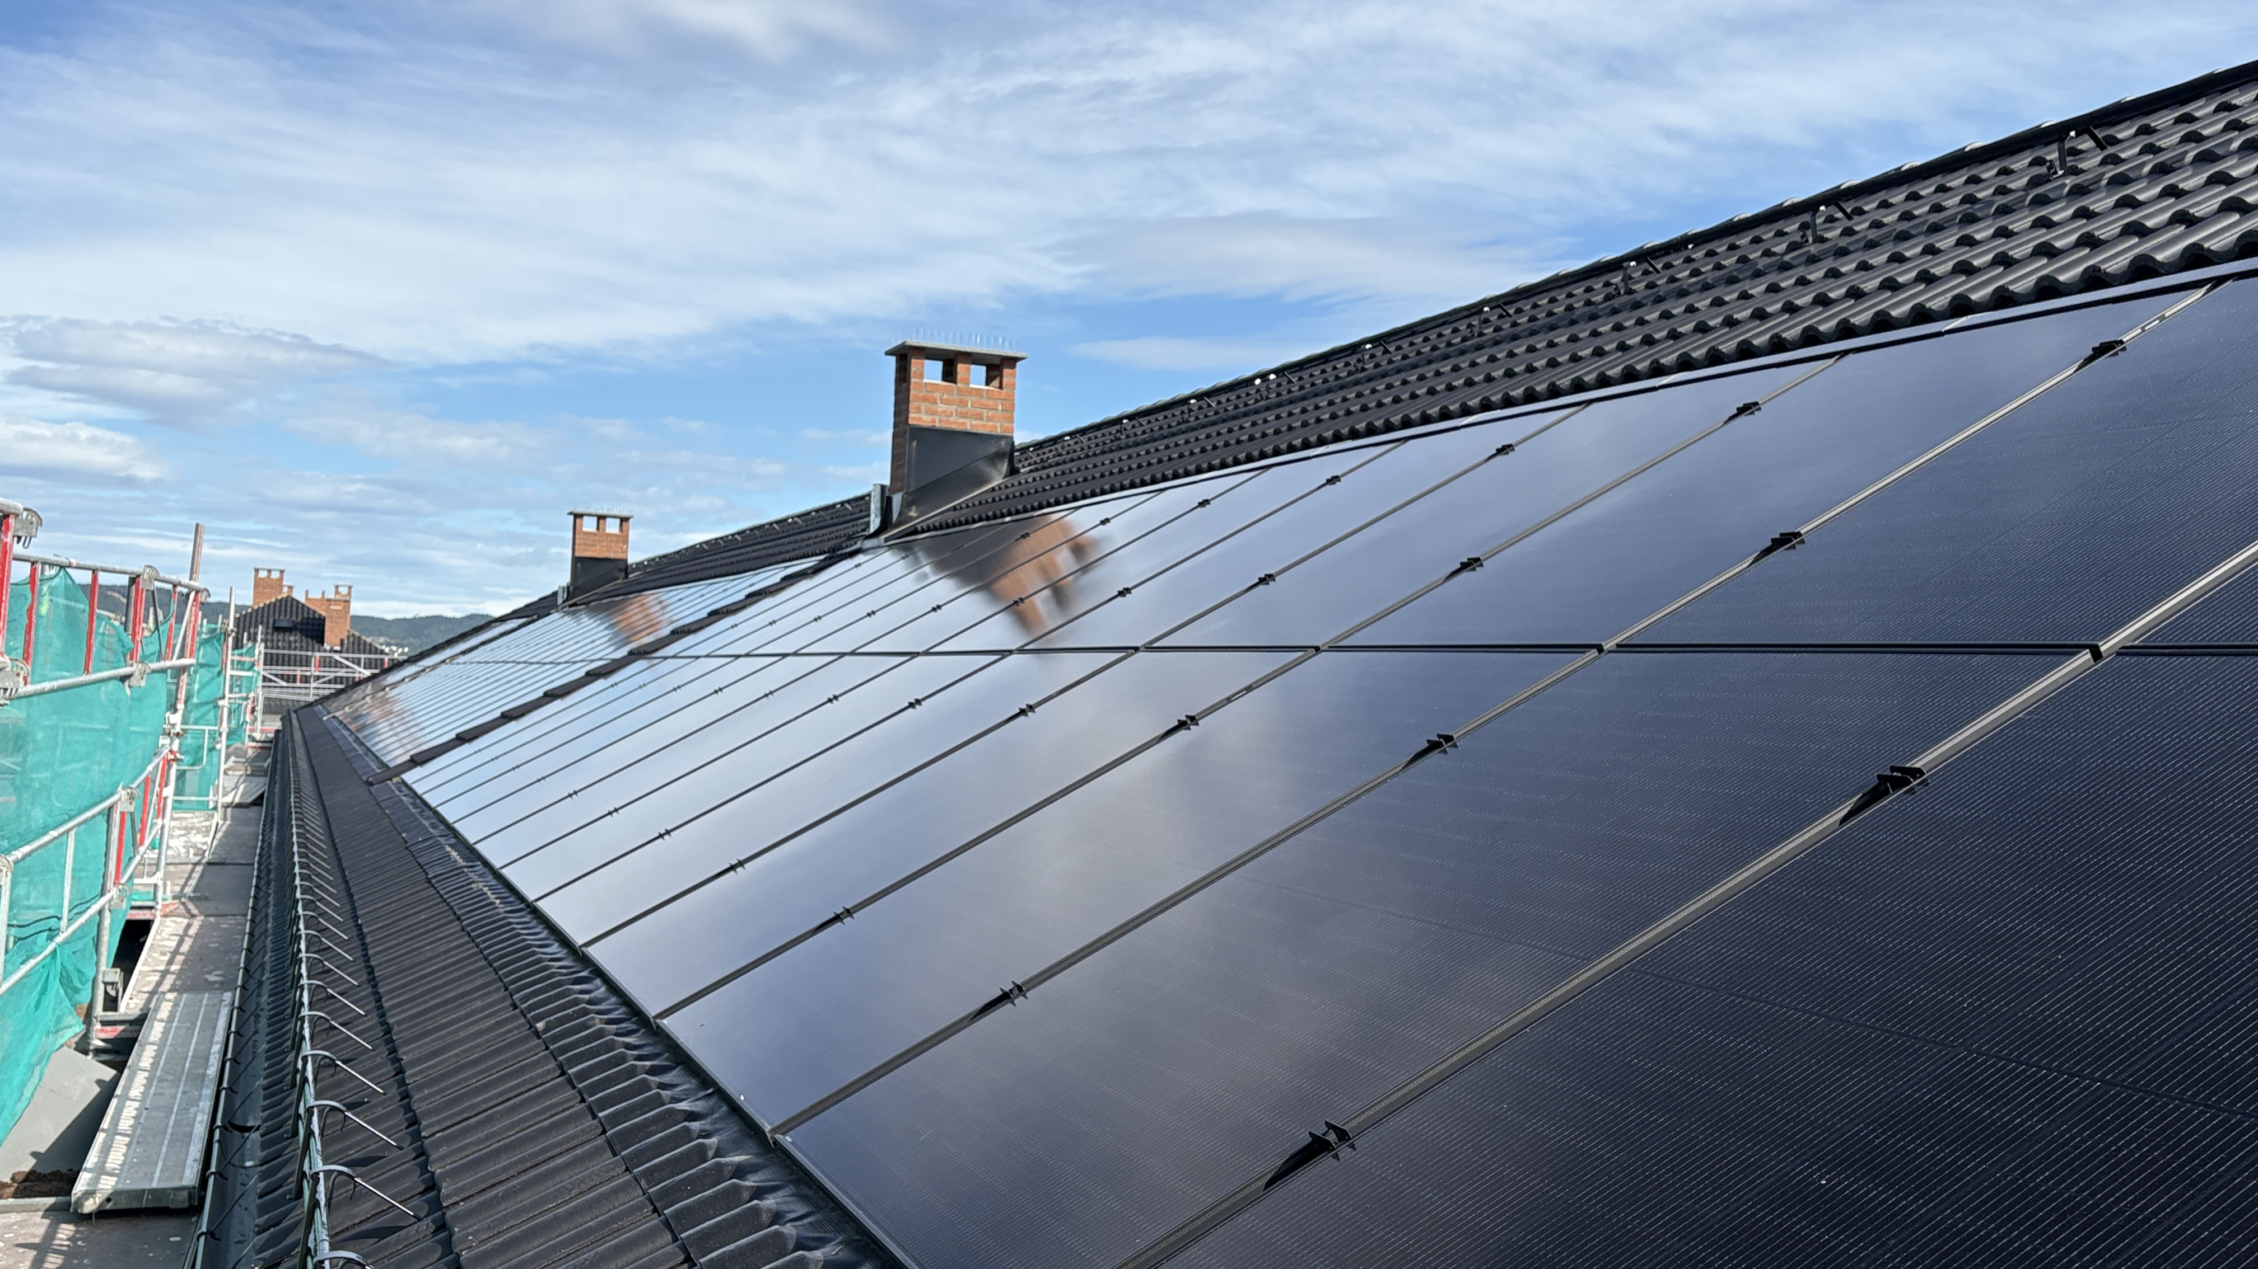
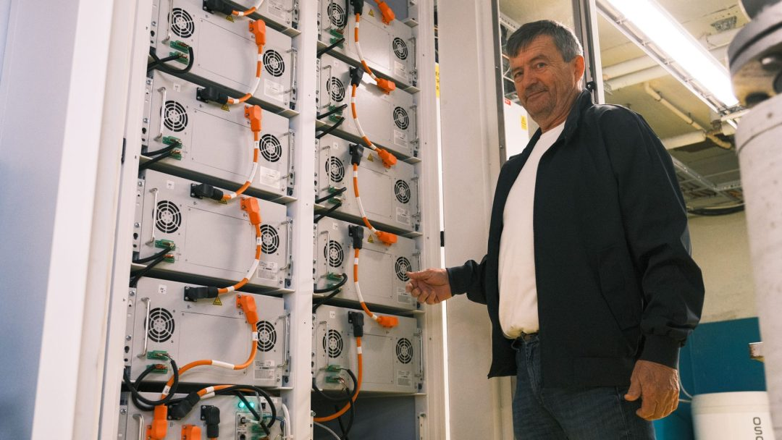
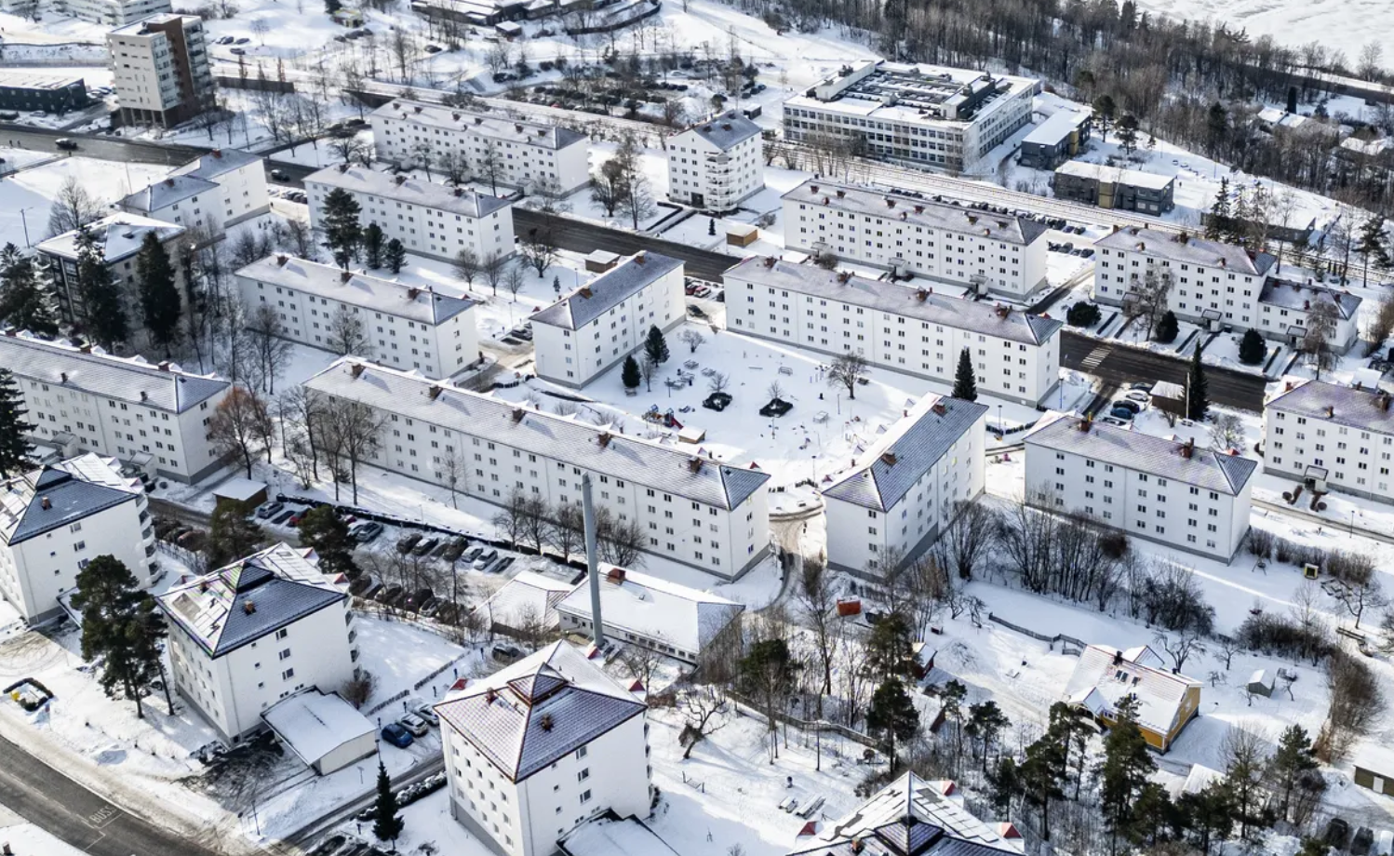
Oppsal Borettslag
Solceller og batteri

Slide 8




Alle vil ha mer enøk
- hvorfor skjer det så lite?
Arendalsuka 2026

Slide 9
Regjeringens handlingsplan
10 TWh redusert strømbruk i bygg
30 % forbedret energiintensitet
Enova-støtte til borettslag, sameier og yrkesbygg
Enova-program for fleksible energisystemer
Økt bevilgning til Enova
Husbankens tilskudd til kommunale bygg
Gjennomgang av TEK og byggesaksforskriften
Styrket rolle NVE
Klima- og miljøkrav i offentlige anskaffelser
Økte ressurser til NVE, DiBK og Husbanken
Energimerkeordningen for bygg
Krav til energieffektive statlige innkjøp
Informasjons- og veiledningstiltak
Energikartlegging for store foretak
Verdiskapingsprogrammet for fornybar energi i landbruket
Kost–nytteanalyse av overskuddsvarme
CO₂-kompensasjonsordningen
Enovas mandat utvides
Enovatilskudd til boliger
Enova-programmer for industrien
Rapportering og indikatorer
Krav til statlige byggeprosjekter
Kommunefordelt energiregnskap
Kompetanseforum for kommuner
Taksonomien for bærekraftig finans
Energimerking av produkter
Støtte til varmesentraler
Støtte til fjernvarme
Individuell varmemåling
Økodesignkrav
Energirådgivning
Energikartlegging
Sparenergi.no
Husbank-lån
Grønne lån

Slide 10






Nasjonal renoveringsplan
ROT-fradrag
Hvite sertifikater
Skatt, avgift, avskrivning
Solkraft
TEK17

